Slide 1

Info Pets
Todo para tu mascota en un solo lugar¡¡
Que necesita tu mascota?
Comida
Urgencias
Veterinarios
Comunidad

Slide 2

Comida
Perros
Gatos
Comuna
Buscar

Slide 3

Comida
Ir a la página

Slide 4


Veterinarios
Comuna
Raza
Genero
Edad
Peso
Buscar

Slide 5
Comunidad
Animal
Comuna
Buscar

Slide 6
Veterinarios
Ir a la página

Slide 7
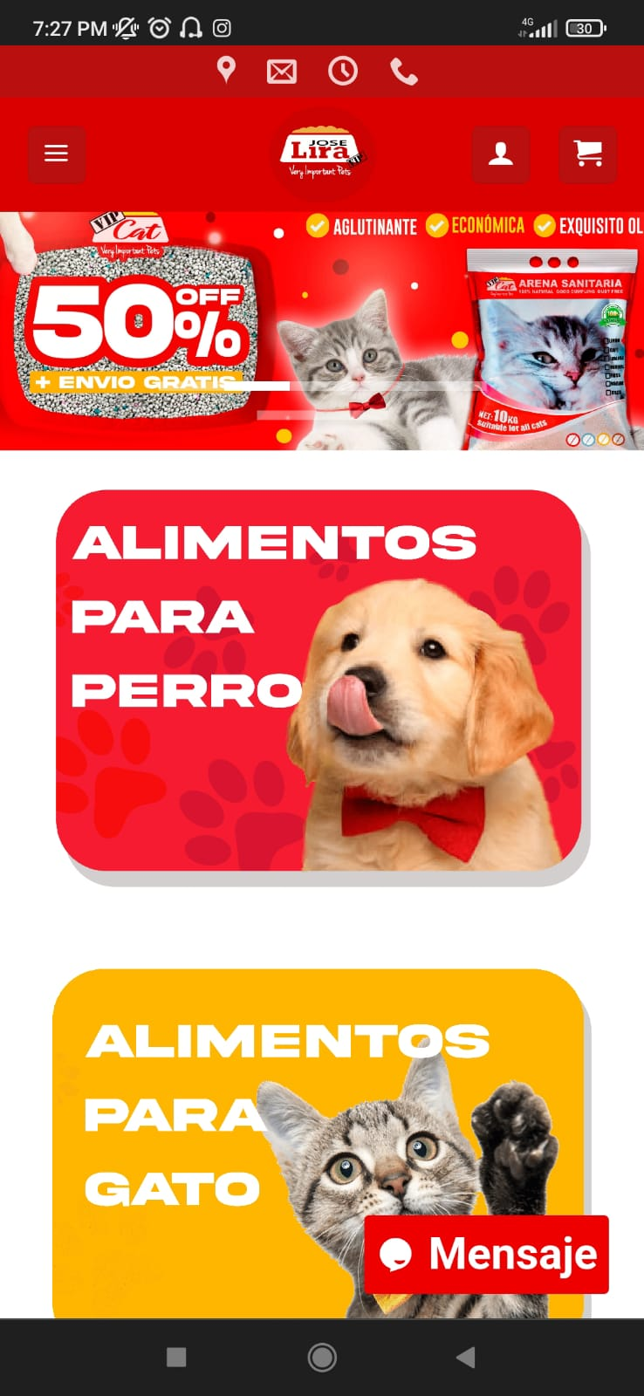

Slide 8
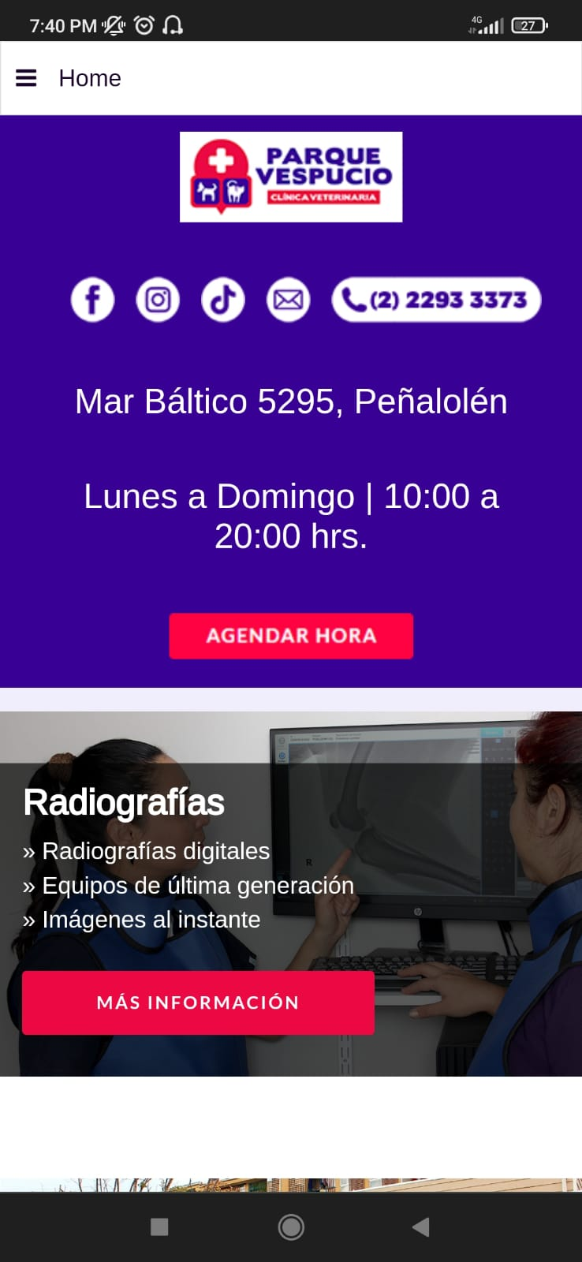

Slide 9
Urgencias
Comuna
Buscar

Slide 10
Urgencias
Ir a la página

Slide 11
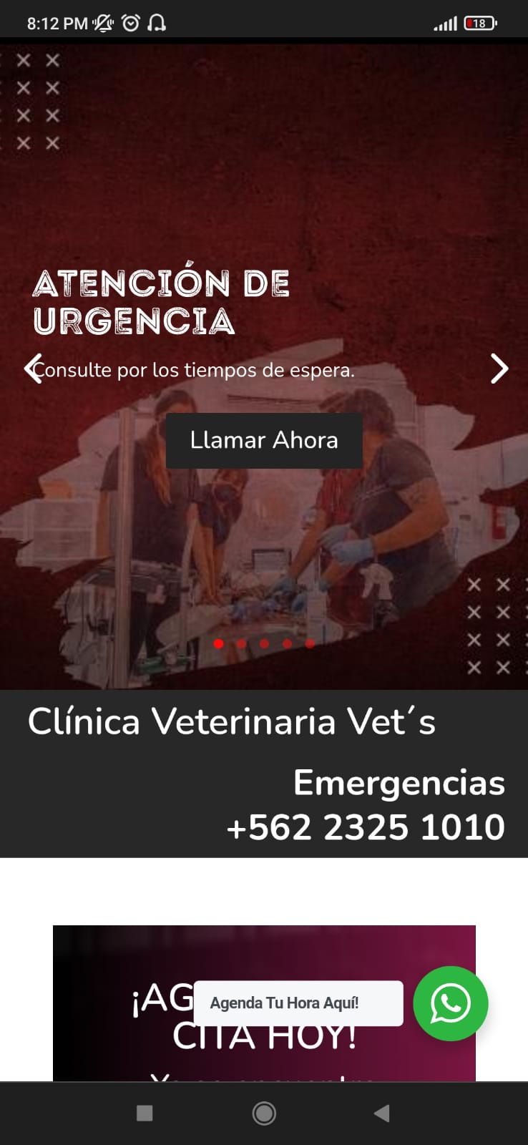

Slide 12
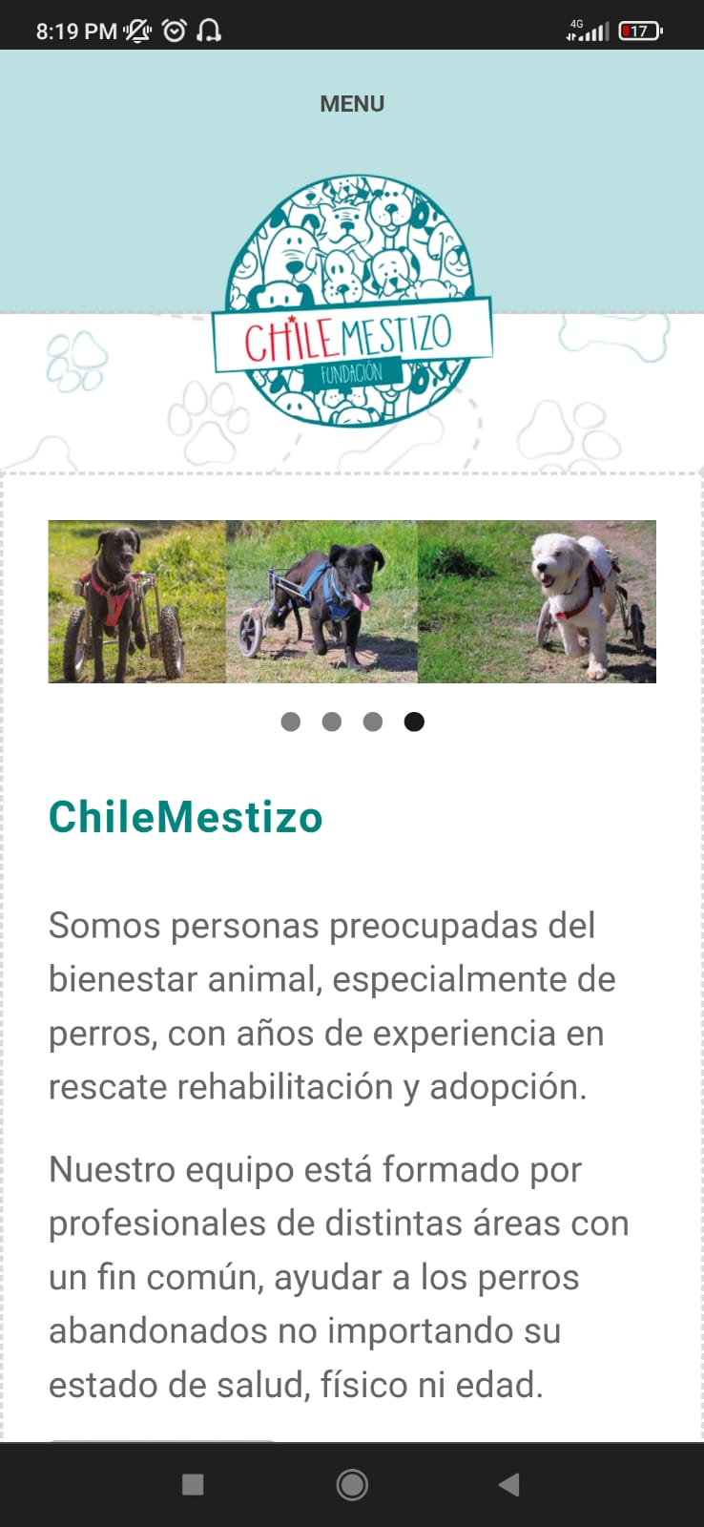

Slide 13
Comunidad
Animal
Ir a la página

